Slide 1
Электронный документооборот в школьной библиотеке

Slide 2
Электронный документ — это документированная информация, представленная в электронной форме, то есть в виде, пригодном для восприятия человеком с использованием электронных вычислительных машин, а также для передачи по информационно-телекоммуникационным сетям или обработки в информационных системах
Федеральный закон от 27 июля 2006 г. N 149-ФЗ «Об информации, информационных технологиях и о защите информации» (с изменениями и дополнениями)

Slide 5
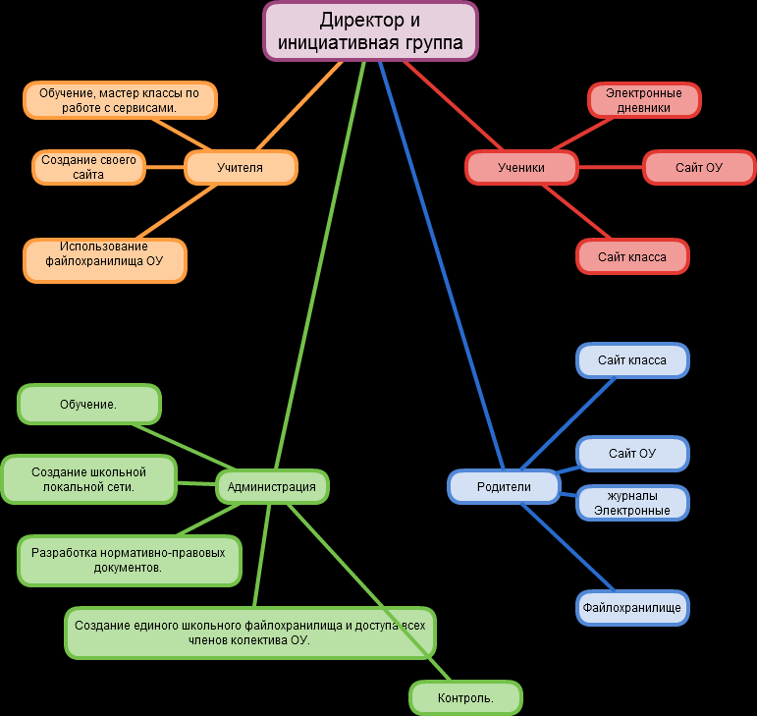

Slide 6
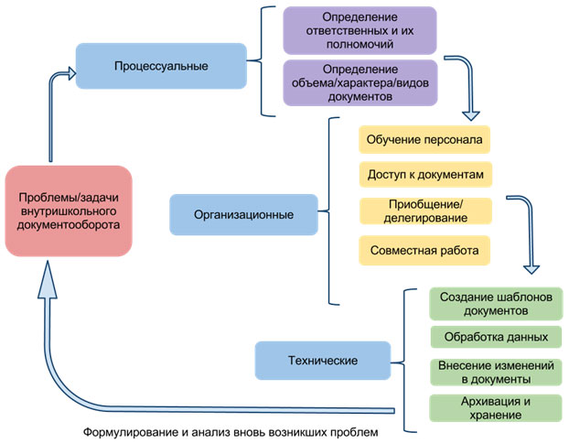

Slide 7
1С БИБЛИОТЕКА – организация электронного документооборота в школьной библиотеке

